Slide 1
GENERACIÓN DE SINERGIAS ANALÍTICAS PARA LA CONSTRUCCIÓN DE CIUDADES INTELIGENTES

Slide 3
Jairo Pineda Agudelo
Estadístico
Especialista en Estadística
Mg. Desarrollo Regional y Planificación del Territorio
Manizales, Abril 2017

Slide 4
Las ciudades cuentan con crecientes volúmenes de información (Big data) en tiempo real para la toma de decisiones.
LOBS
LOBS

Slide 5
Provenientes de un creciente número de dispositivos (Linked data) para monitorear temas como: el tránsito, el clima, la seguridad, entre otros.
LOBS
LOBS

Slide 6
Así como el contacto directo con los ciudadanos, por la vía de entrevistas, encuestas y otros escenarios de participación(Small data)
LOBS
LOBS

Slide 7
Todas ellas con la posibilidad de contextualizar y complementar la información, usando las bases de datos abiertas (Open data).
LOBS
LOBS

Slide 8
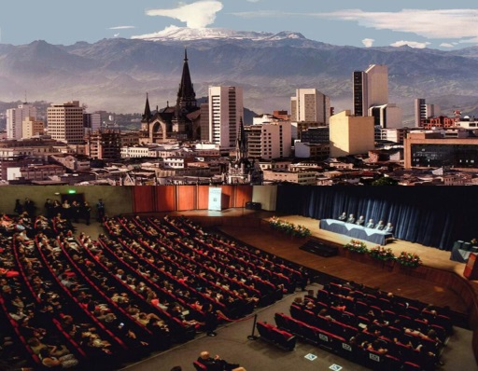
L
O
B
S
CIUDADES
INTELIGENTES

Slide 9
Sinergias Analíticas
CIUDAD INTELIGENTE
InteligenciaSocial
Inteligencia Artificial

